Slide 1

PNPM –Plano Nacional de Políticas para as Mulheres
Mulheres no Mundo do Trabalho e em Áreas de Direção e da Economia
Secretaria de Políticas para as Mulheres
Presidência da República – SPM/PR
Tatau Godinho
Secretaria de Políticas do Trabalho e Autonomia Econômica das Mulheres
GOVERNO FEDERAL

Slide 2
Plano Nacional de Políticas para as mulheres 2013-2015
PRINCIPIOS ORIENTADORES
autonomia das mulheres em todas as dimensões da vida;
busca da igualdade efetiva entre mulheres e homens, em todos os âmbitos;
respeito à diversidade e combate a todas as formas de discriminação;
caráter laico do Estado;

Slide 3
Plano Nacional de Políticas para as mulheres 2013-2015
PRINCIPIOS ORIENTADORES
universalidade dos serviços e benefícios ofertados pelo Estado;
participação ativa das mulheres em todas as fases das políticas públicas; e
transversalidade como princípio orientador de toda política pública.

Slide 4
Plano Nacional de Políticas para as mulheres 2013-2015
OBJETIVOS GERAIS
Fomentar e fortalecer a participação igualitária, plural e multirracial das mulheres nos espaços de poder e decisão, por meio de mudanças culturais, legislativas e institucionais que contribuam para a construção de valores e atitudes democráticas e de políticas para a igualdade.
Alcançar a igualdade entre mulheres e homens no mundo do trabalho e promover a autonomia econômica das mulheres, considerando-as em toda a sua diversidade, com ênfase na erradicação da pobreza e na garantia de participação das mulheres no desenvolvimento do país.

Slide 5
Autonomia Econômica e Igualdade no Mundo do Trabalho
Ampliar as taxas de participação e de ocupação das mulheres;
Trabalhar para a diminuição da taxa de desigualdade de rendimentos entre mulheres e homens;
Ampliar a taxa de formalização das mulheres no mercado de trabalho;
Estimular a formulação e difusão de dados e indicadores sobre o trabalho das mulheres;
Ampliar a presença de mulheres em posição de chefia e direção no mercado de trabalho;

Slide 6
As mulheres no Brasil
101 milhões de mulheres – 51,3%
52,1% do eleitorado
38,1% das famílias são chefiadas por mulheres
42,4% da população ocupada (+15 anos)
43,4% da População Economicamente Ativa
PNAD 2012/TSE 2014
Notes:
6

Slide 7
As mulheres no Brasil
  As mulheres recebem 72,9% dos rendimentos dos homens.
  O gap entre as taxas de participação masculina e feminina caiu de 26,9 pontos percentuais para 21,2 pontos percentuais em dez anos.
PNAD 2012
Notes:
7

Slide 8
As mulheres no emprego formal
55,8% das mulheres ocupadas com carteira assinada – a informalidade ainda é alta.
Ampliação da participação da mulher no total de empregos formais: de 41,56% em 2010, para 41,9% em 2011, atingindo 42,47% em 2012.
PNAD 2012/RAIS 2012

Slide 9
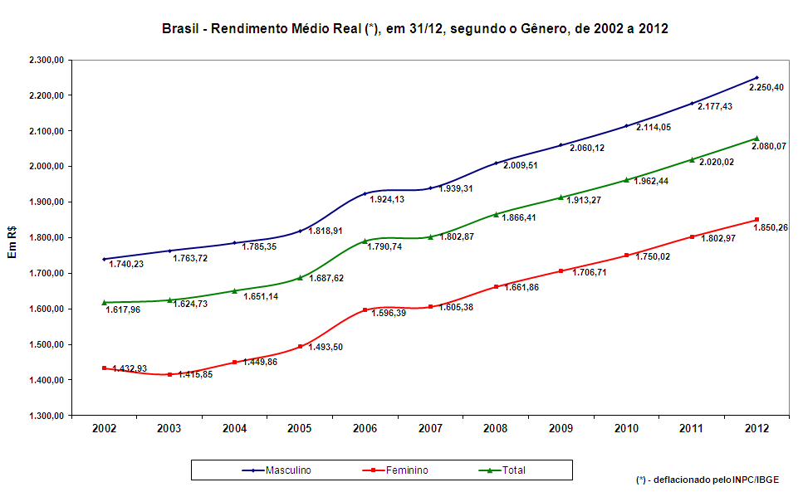
Remuneração das mulheres no emprego formal

Slide 10
Remuneração das mulheres no emprego formal
Elevação de 11,28% dos salários médios reais de admissão das mulheres, em relação a dezembro de 2010.
Na comparação com o primeiro trimestre de 2013, o aumento do salário de admissão das mulheres, 2,72%, foi superior ao dos homens, 2,51%.
CAGED 1ºtri/2014

Slide 11
Reduzida presença nos cargos de direção
PNAD 2012

Slide 12
Fatores que se conjugam na desigualdade de gênero
Responsabilidade pelas tarefas domésticas e de cuidados
Jornadas flexíveis e menores
Informalidade
Ocupações menos valorizadas
Dificuldade de acesso a cargos de direção
Grande número de mulheres nas faixas de rendimento/salários mais baixos

Slide 13
Que razões levam a essas diferenças?
Trabalho produtivo X trabalho reprodutivo
Homem provedor X mulher cuidadora
Mundo público X mundo privado
O avanço da participação das mulheres no mundo do trabalho tensiona esses modelos

Slide 14
  Desequilíbrio no cotidiano e uso do tempo
PNAD/SIS 2012. Elaboração SPM/PR
Notes:
IBGE, IPEA
As mulheres não tem tempo para para cuidar de si, tempo para o lazer...
14

Slide 15
Divisão Sexual do Conhecimento
Distribuição percentual das matrículas por sexo, em cursos superiores selecionados
15
INEP, MEC 2011. Elaboração SPM

Slide 16
Políticas de Promoção da Autonomia Econômica
Incidir sobre a divisão sexual do trabalho para alteração da desigualdade entre mulheres e homens
Reconhecer e dar visibilidade ao trabalho das mulheres

Slide 17
Ingresso das Mulheres no Serviço Público
As mulheres conquistaram o direito de ingressar no serviço público do Brasil, em 1917.
Ingresso proibido por mais tempo em algumas áreas
  Exemplo - O Banco do Brasil abriu inscrições para candidatas do sexo feminino ao cargo de escriturário somente em 1969. Até 1984, não havia mulher gerente de agência.

Slide 18
Presença no Legislativo
Câmara Federal
Senado
Assembleias Estaduais e Distrital
Câmaras municipais
8,8%
12,3%
12,9%
13,3%
TSE/2013

Slide 19
Presença nos Executivo e Judiciário
Executivo (cargos eletivos)
Governos Estaduais
Prefeituras
Judiciário
STF
TSE
7,4%
11,8%
18,2%
28,6%
TSE/2013
Notes:
Até o final da década de 1960, apenas 2,3% dos magistrados eram mulheres. Esta proporção, que chegou a 11% na década de 1990, atingiu a 30% no ano de 2012 - dados fornecidos por Maria Sadek, cientista política da Universidade de São Paulo e pesquisadora sênior do Centro Brasileiro de Estudos e Pesquisas Judiciais.
No Ministério Público da União (MPU), os números também são relevantes. No Ministério Público Federal (MPF), 42,37% dos integrantes são mulheres. No Ministério Público do Trabalho (MPT), as mulheres representam 49,37% dos 725 procuradores. No Ministério Público Militar (MPM), temos 36,98% mulheres. Apesar do número mais baixo de mulheres no MPM, o cargo de procuradora-geral é ocupado pela quarta vez consecutiva por uma mulher, Cláudia Márcia Ramalho Moreira Luz. No Ministério Público do Distrito Federal e Territórios (MPDFT), a procuradora-geral da Justiça é Eunice Pereira Carvalhido.
Os dados apontam para um constante aumento de mulheres no setor jurídico. Hoje, no STF, há duas mulheres entre os onze ministros. No TSE, entre os sete ministros titulares, duas são mulheres. A Ordem dos Advogados do Brasil (OAB), que registra 689.927 inscritos, computa que 44,83% são mulheres (ou seja, 309.349). Apesar de nenhum estado brasileiro ter mais advogadas que advogados, isso tende a ocorrer nos próximos anos, tendo em vista que elas já são maioria nos cursos de direito.

Slide 20
Mulheres na Administração Pública Federal
547,4 mil servidores públicos federais civis ativos
46,1% são mulheres
45% DAS 1
21% DAS 6

Slide 21
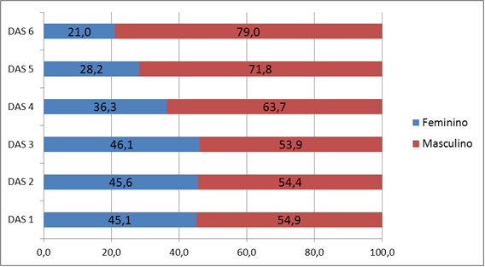
Ocupação dos Cargos de Direção e Assessoramento Superiores (DAS)
Boletim Estatístico de Pessoal, maio 2013. Ministério do Planejamento

Slide 22
Mulheres na Fazenda
Distribuição dos servidores públicos civis ativos do Ministério da Fazenda, por sexo
Boletim Estatístico de Pessoal, maio 2014. Ministério do Planejamento

Slide 23
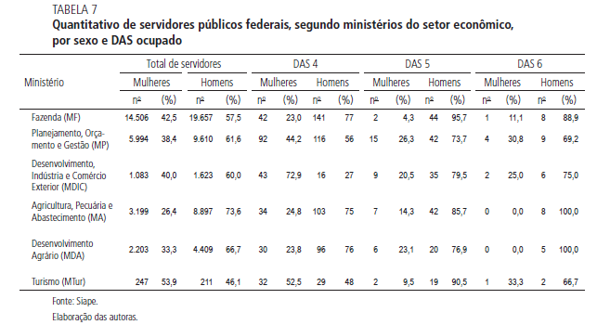
Mulheres na Fazenda
IPEA 2012
Notes:
Relatório de Pesquisa – Mulheres e Homens em Ocupação de DAS na Administração Pública Federal
O Ministério da Fazenda (MF) foi escolhido para representar um dos ministérios que compõem o núcleo duro de governo e, ao mesmo tempo, apresentar um número elevado de mulheres em sua base (42,5%) e percentuais muito baixos de ocupação nos DAS mais elevados (4,3% para os DAS 5 – o mais baixo de todos os ministérios). Neste sentido, obter
informações sobre homens e mulheres que ocupam os DASs mais altos deste ministério poderia contribuir para identificar quais características são comuns a estes ocupantes e se haveria, nestas características, algo que denotasse um impedimento para que as mulheres desempenhassem funções de assessoramento e direção superiores.

Slide 24
Obrigada!
Tatau Godinho
Secretária de Políticas do Trabalho e Autonomia Econômica das Mulheres
Secretaria de Políticas para as Mulheres - PR
tatau.godinho@spm.gov.br

